Slide 1

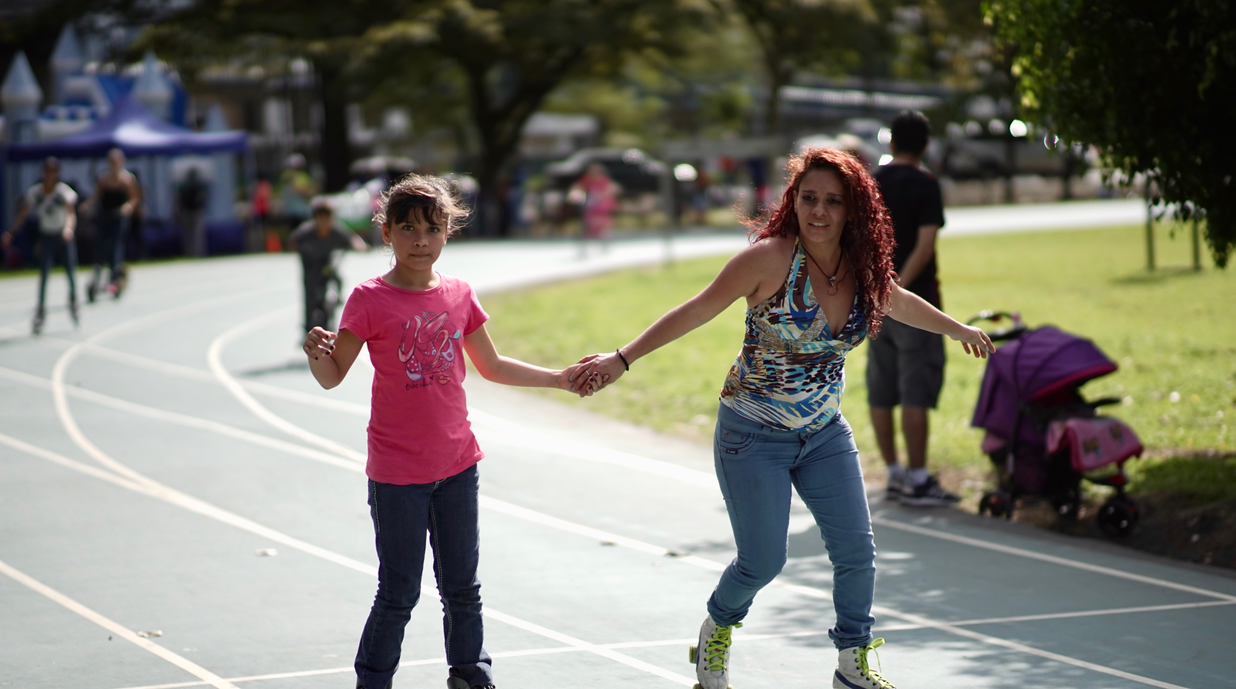
INAMU
Boletín
Institucional
FEBRERO 2021 • EDICIÓN II

Slide 2
Contenidos
Página 3
Gira Regional
Página 4
Red Regional de Oficinas de la Mujer (OFIM) de la Región Chorotega
Página 5-7
Mitos vacuna COVID-19
Página 8
Asamblea ASOINAMU
Página 9
Conmemoración 8 de marzo
Página 10
Reto de Lectura
INAMU | 2

Slide 3
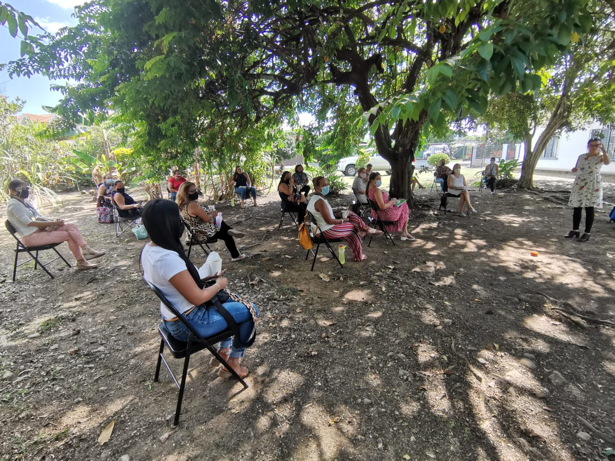
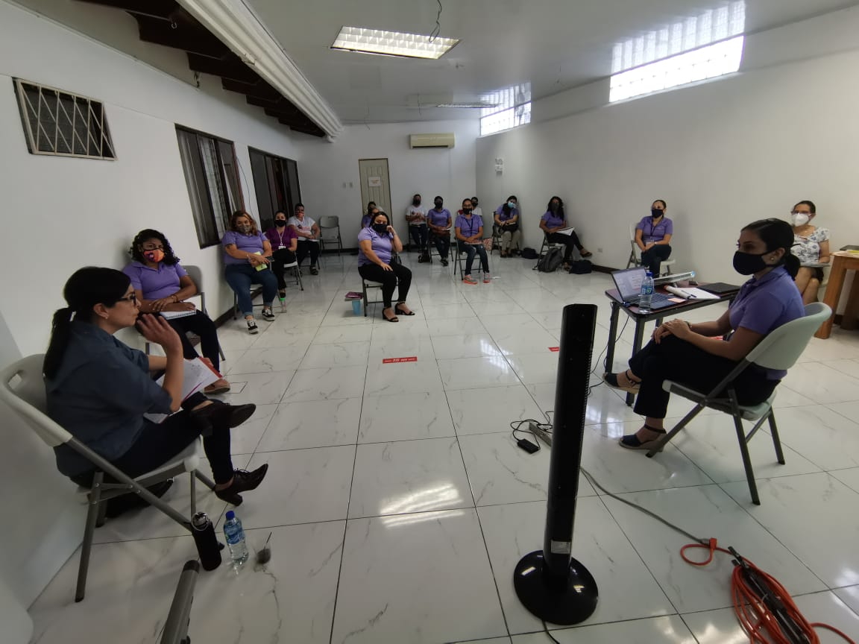
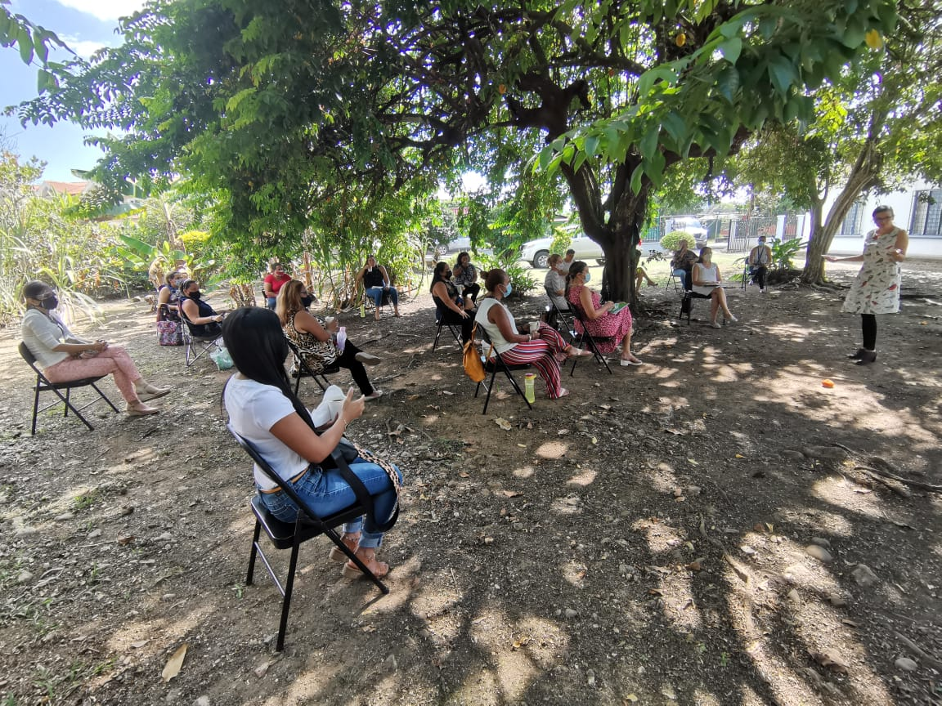
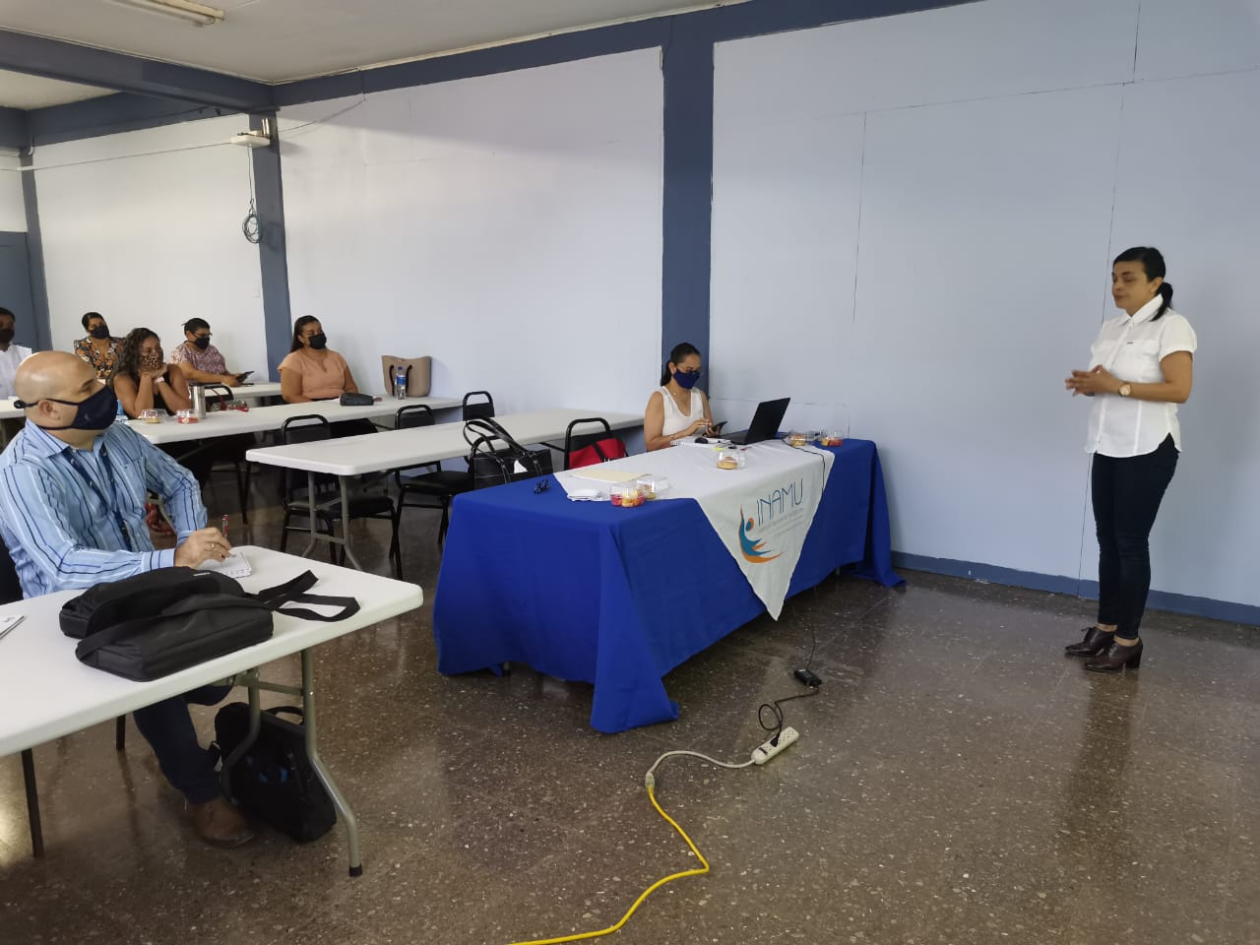
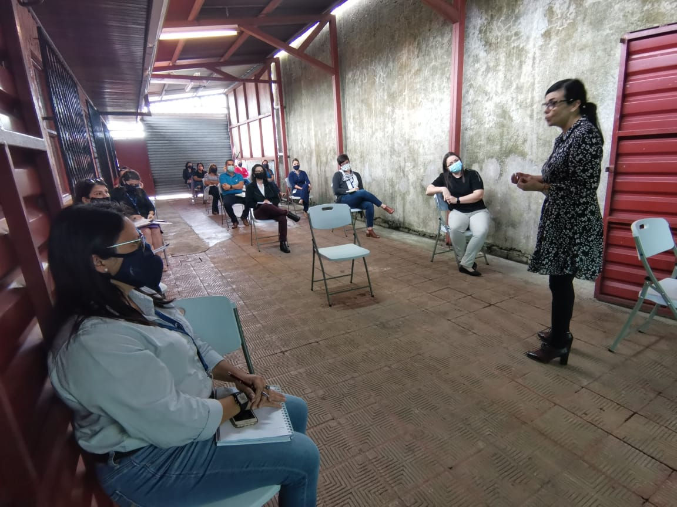
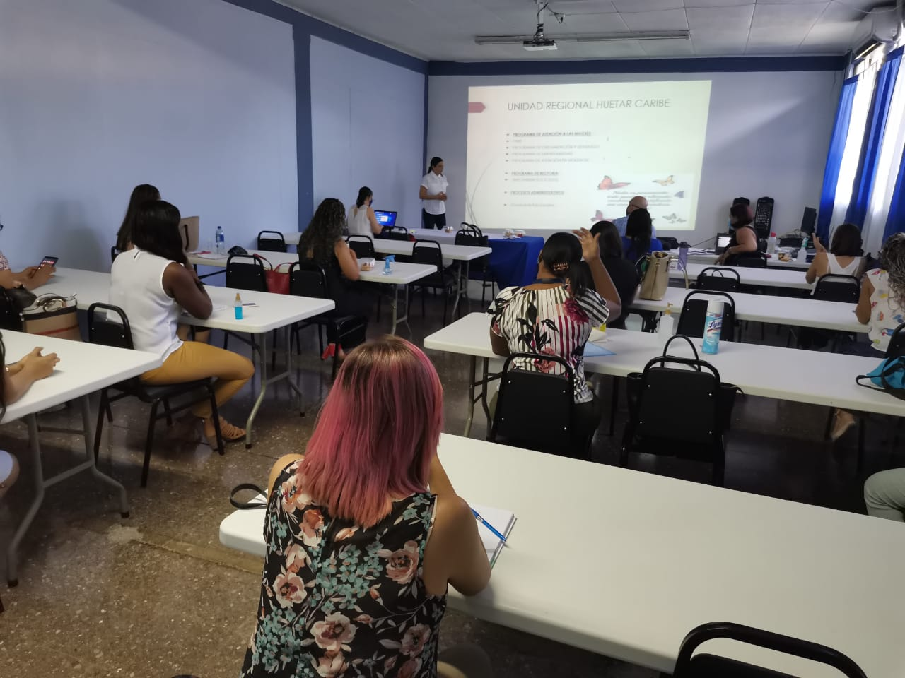
Gira Regional
La ministra de la Condición de la Mujer y Presidenta Ejecutiva del INAMU, Marcela Guerrero Campos, visitó cada una de las sedes regionales del INAMU (Río Claro, Puntarenas, Liberia, San Carlos y Limón). La jerarca agradeció el espíritu de servicio de cada una de las funcionarias y de los funcionarios regionales.
Los retos para avanzar en la igualdad y erradicar la violencia contra las mujeres, demandan fuertes alianzas institucionales, recursos y priorizar acciones. En estos temas será en los que se enfocará el trabajo con los equipos regionales.
En la gira se aprovechó además para avanzar en la creación de un espacio, junto con la municipalidad de Pérez Zeledón, para realizar una alianza y apoyar proyectos de emprendedurismo para las mujeres de la zona.
INAMU | 3

Slide 4
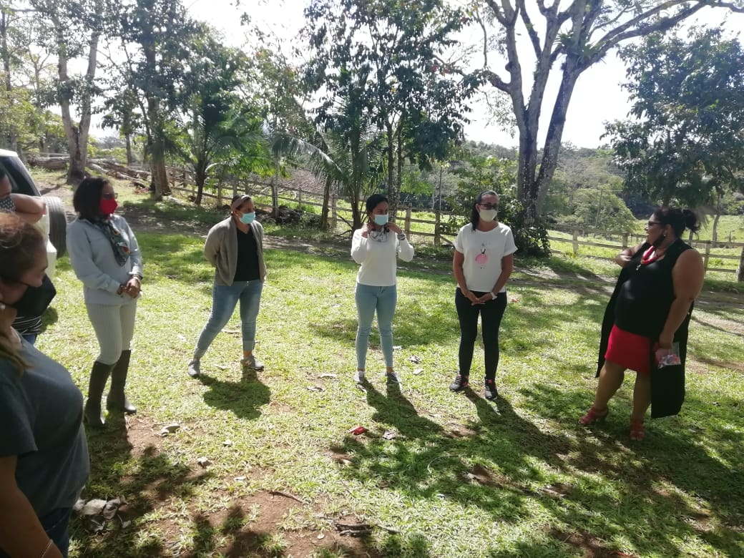
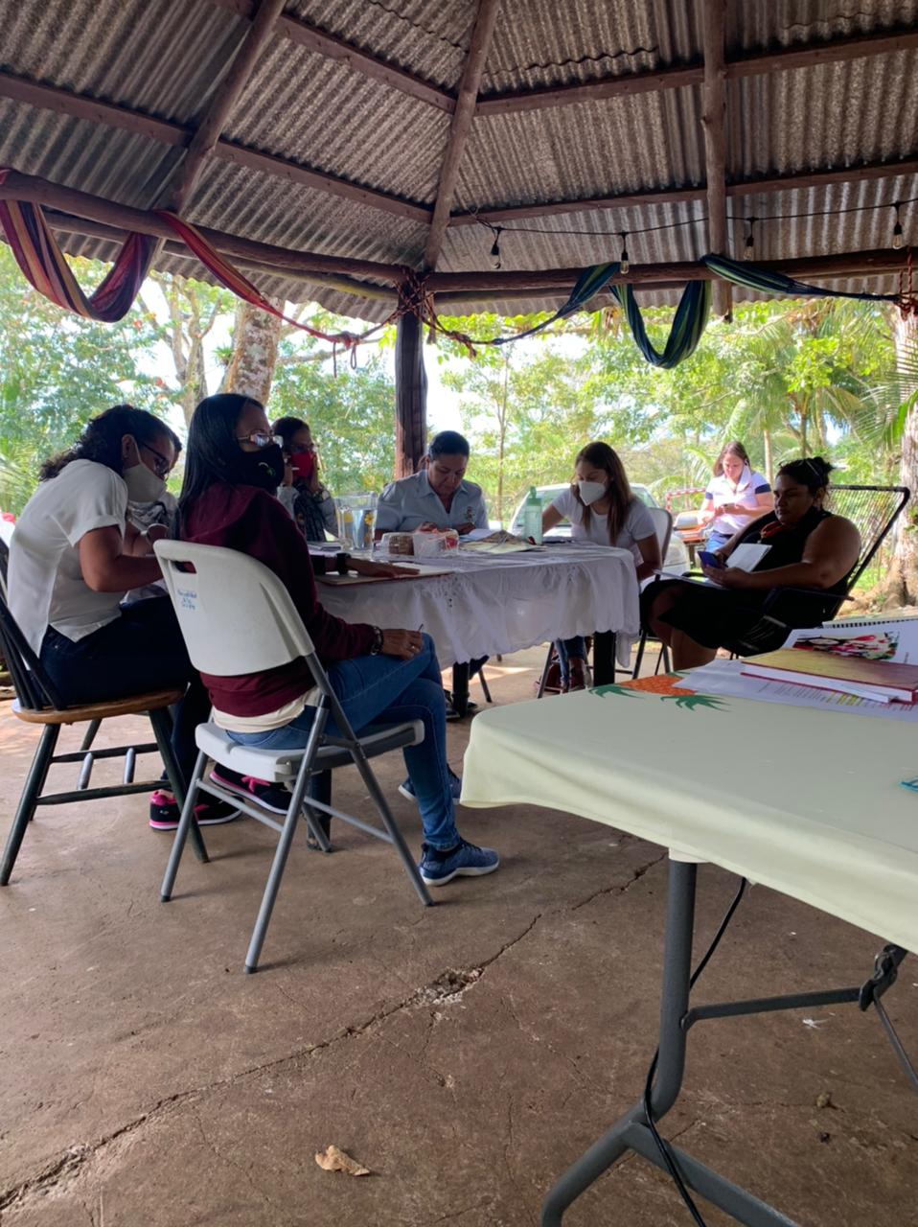
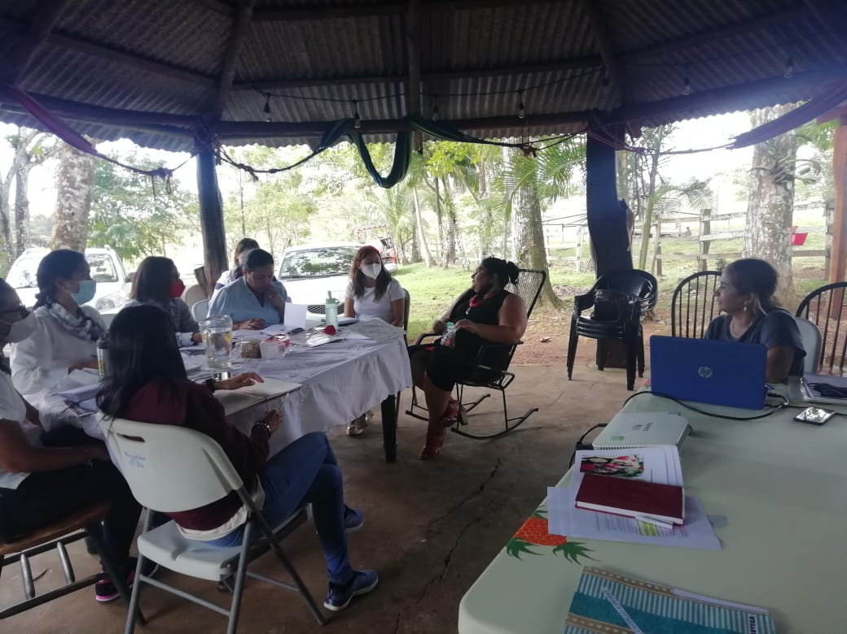
Red Regional de Oficinas de la Mujer (OFIM) de la Región Chorotega
La Unidad Regional Chorotega realizó el pasado 03 de febrero, la primera reunión de la Red Regional de la Oficinas de la Mujer (OFIM), en el Cantón de La Cruz.
En esta actividad participaron 8 funcionarias de las municipalidades de La Cruz, Abangares, Santa Cruz, Hojancha, Nandayure, Nicoya, Carrillo y Cañas.
El encuentro dio como resultado la organización de acciones conjuntas para el avance de los derechos de las mujeres en la Región Chorotega en este año 2021.
INAMU | 4

Slide 5
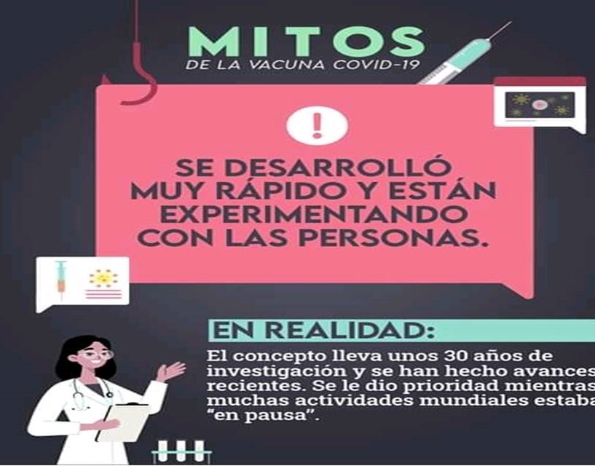
Mitos vacuna COVID-19
La doctora Vera Solano compartió información acerca de la vacunación contra la enfermedad COVID-19, así como los mitos o principales dudas que existen acerca de esta vacuna y sus realidades.
Además, recordó la importancia de cumplir con los protocolos sanitarios básicos para prevenir el contagio y nuevos brotes de la enfermedad.
INAMU | 5

Slide 6
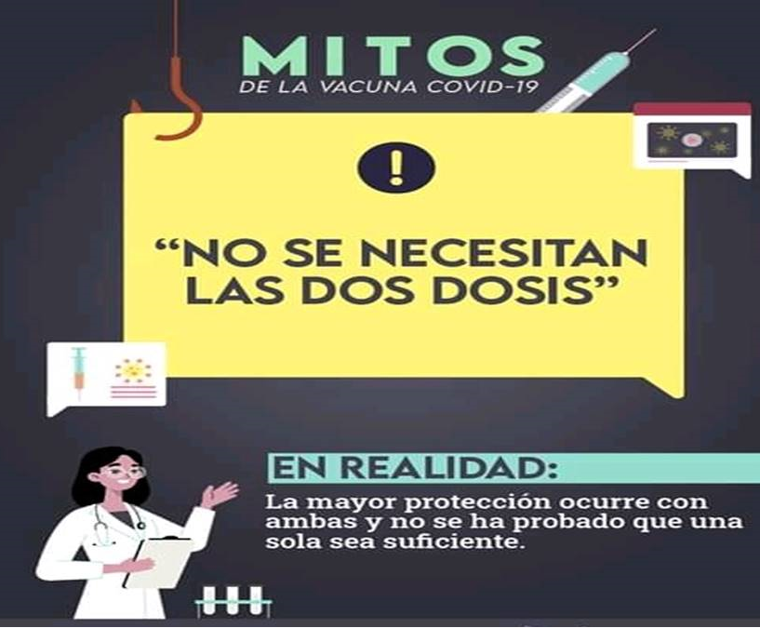
Mitos vacuna COVID-19
INAMU | 6

Slide 7

Mitos vacuna COVID-19
INAMU | 7

Slide 8
ASAMBLEA ASOINAMU
La Asociación Solidarista del INAMU (ASOINAMU), realizó la asamblea ordinaria 2020 en la cual se dieron a conocer los informes de la presidencia, tesorería y fiscalía. Adicionalmente, se realizaron votaciones para la nueva junta directiva y se tomó la decisión de repartir el 100% de los excedentes.
La nueva Junta Directiva quedó conformada de la siguiente manera:
Giselle Chaves Barboza: Presidenta
Shirley Gayle Monge: Vicepresidenta
Isabel Cascante Gómez: Secretaria
Allan Ramos Bolaños: Tesorero
Marisela Chaves Vindas: Vocal 1
Rosaura Bonilla Lara: Vocal 2
Sadan Solano Picado: Vocal 3
Georgina García Barquero: Fiscal
Shirley Loaciga Ramírez: Fiscal 2
INAMU | 8

Slide 9
Conmemoración 8 de marzo
INAMU | 9

Slide 10
Lo que viene…
Conmemoración del 8 de marzo: Día Nacional e Internacional de las Mujeres. Este año las actividades conmemorativas serán durante la semana del 8 al 12 de marzo, son virtuales, de acceso público y están enfocadas a reflexionar sobre la autonomía económica de las mujeres.
Les recordamos también las transmisiones en vivo por medio del facebook institucional @inamu.costarica.
Recordatorio
Recuerde que puede enviarnos información para este boletín al correo
ijawnyj@inamu.go.cr
INAMU | 10

